Slide 1
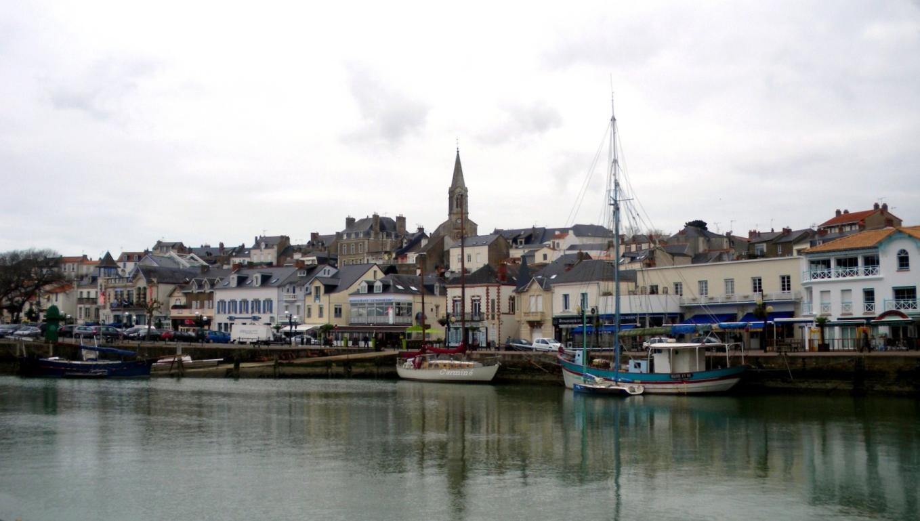

Carminé Présente
La Ville: Pornic

Slide 2
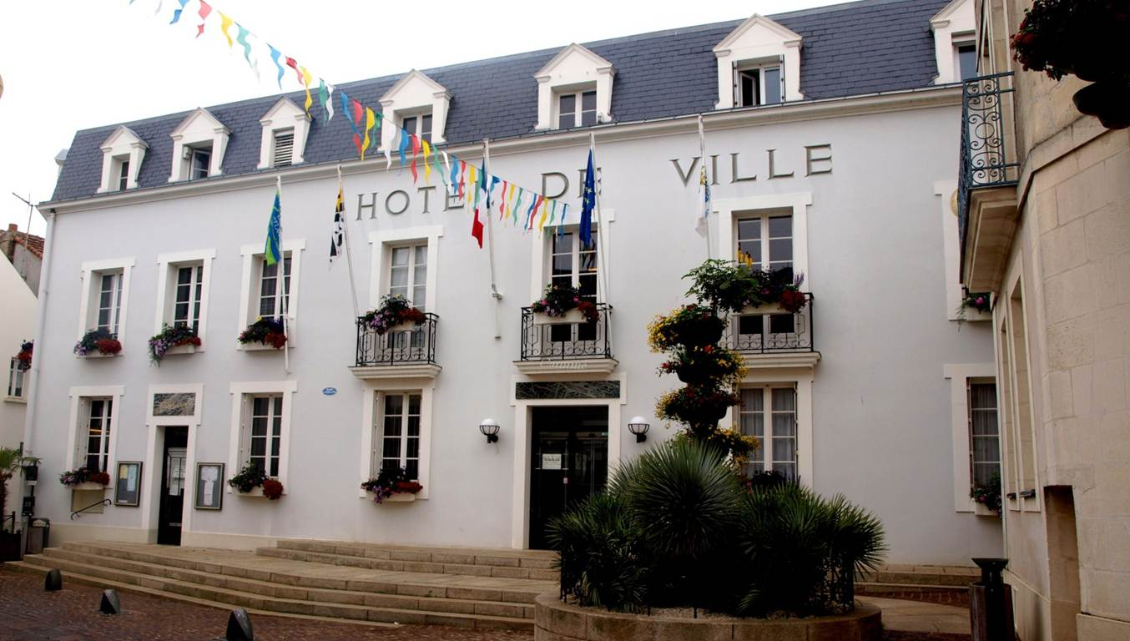
Hôtel de Ville du Pornic

Slide 3
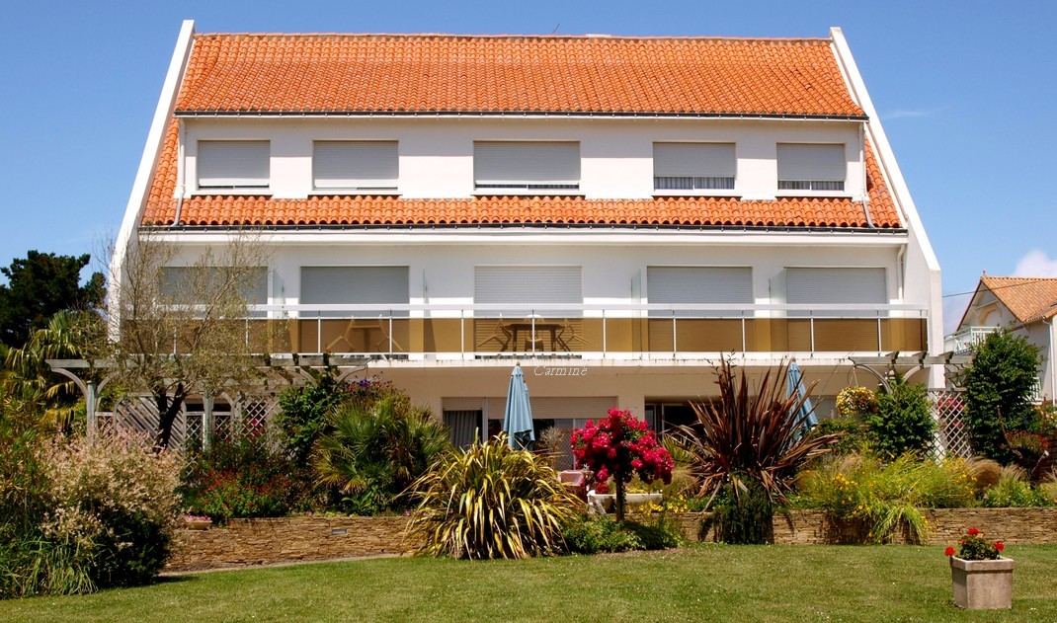
Hôtel les Sablons St Marie Le Pornic

Slide 4
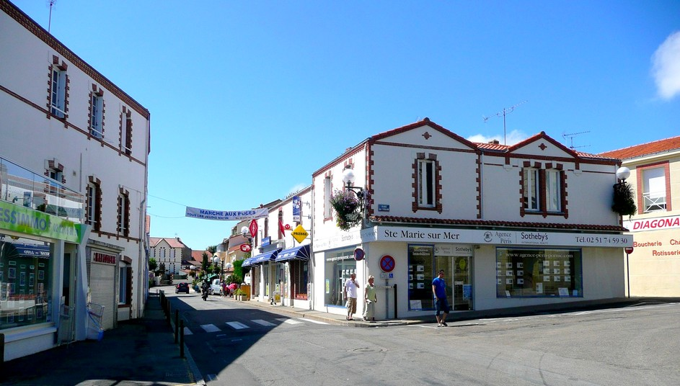
Rue principale front de mer
St Marie / mer Pornic

Slide 5
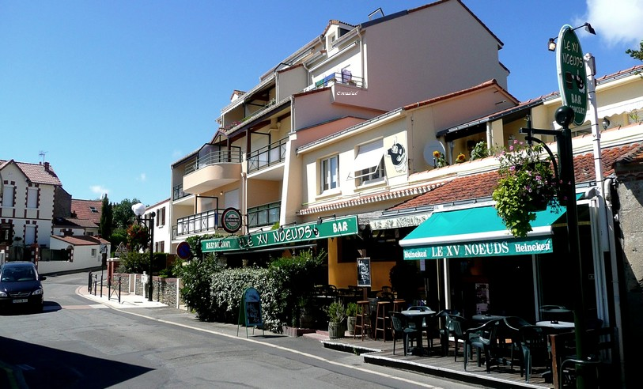
Rue principale front de mer
St Marie / mer: Pornic

Slide 6
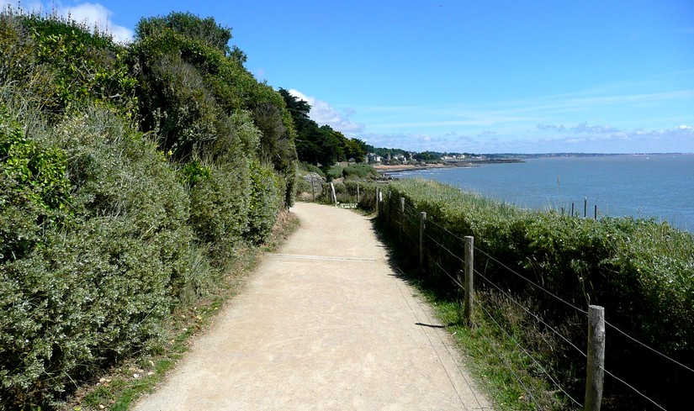
Rue principale front de mer
St Marie / mer: Chemin des douaniers

Slide 7
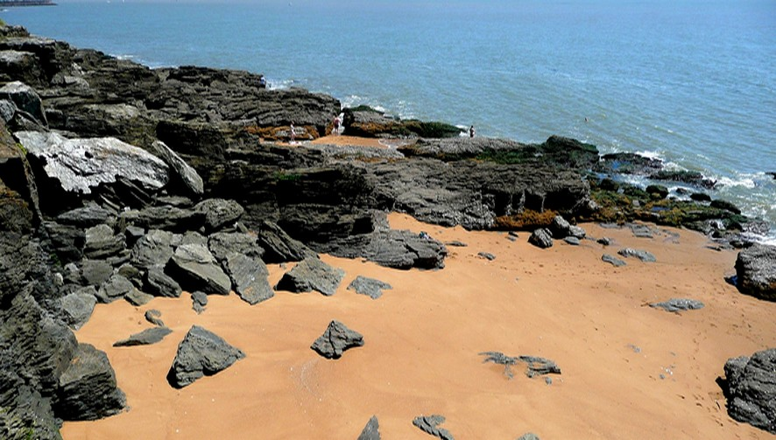
Rue principale front de mer
St Marie / mer: la plage des sablons

Slide 8
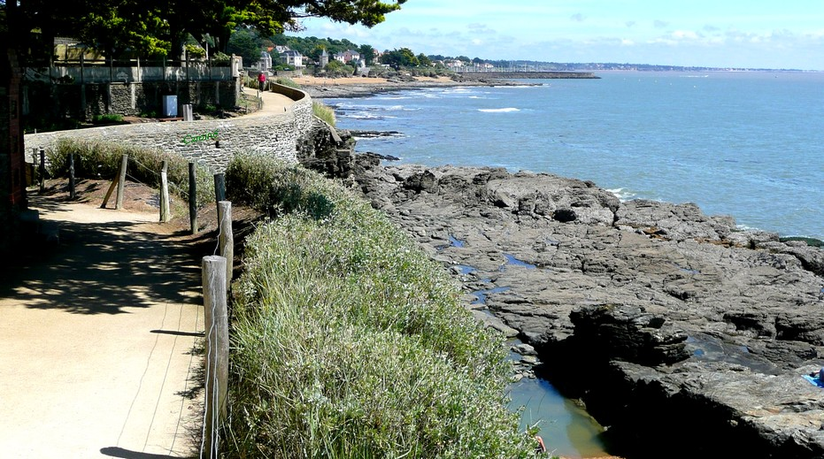
Rue principale front de mer
St Marie / mer: Chemin des douaniers

Slide 9
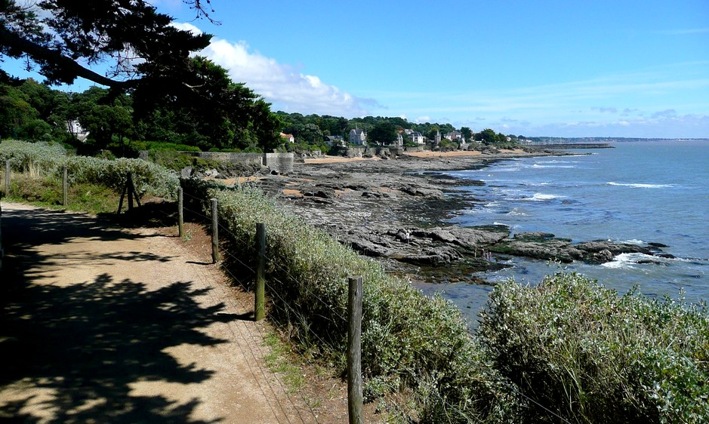
St Marie / mer: Chemin des douaniers

Slide 10
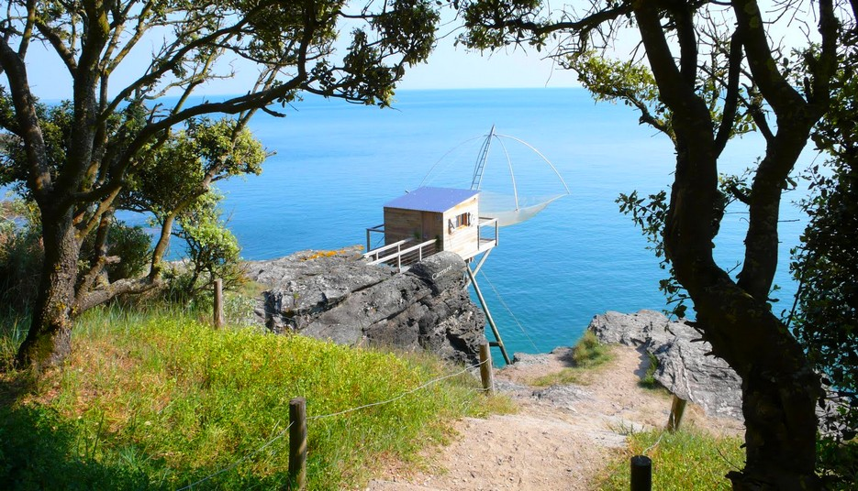
St Marie / mer: Chemin des douaniers Carrelet à grande cabane

Slide 11
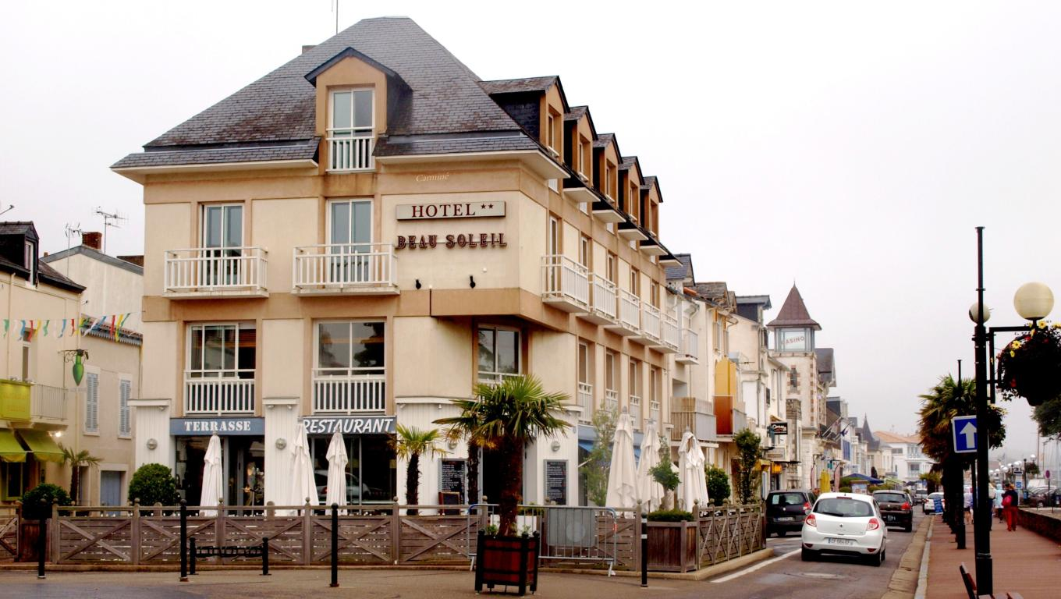
Rue principale front de mer

Slide 12
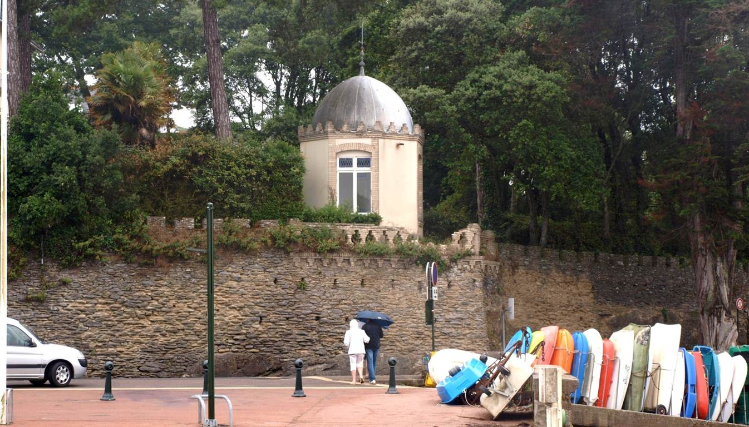
Pornic Jour de pluie

Slide 13
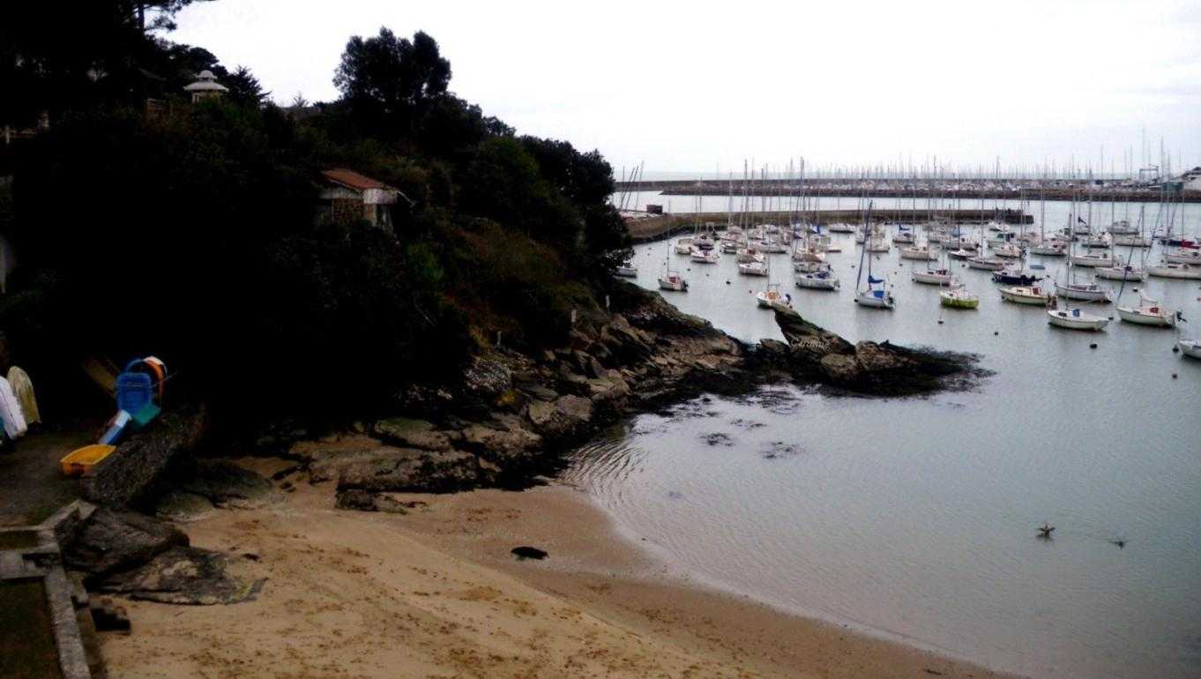
Le chemin des douaniers

Slide 14
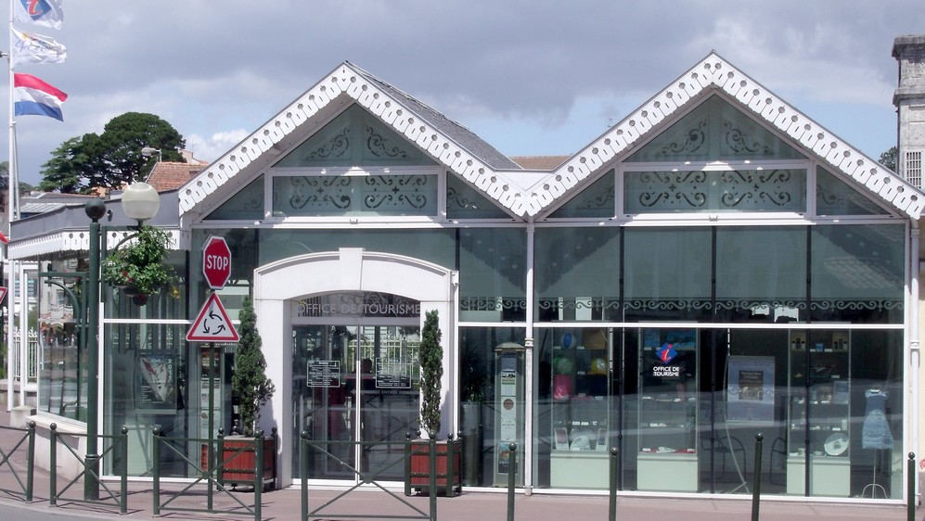
Le chemin des douaniers
Pornic

Slide 15
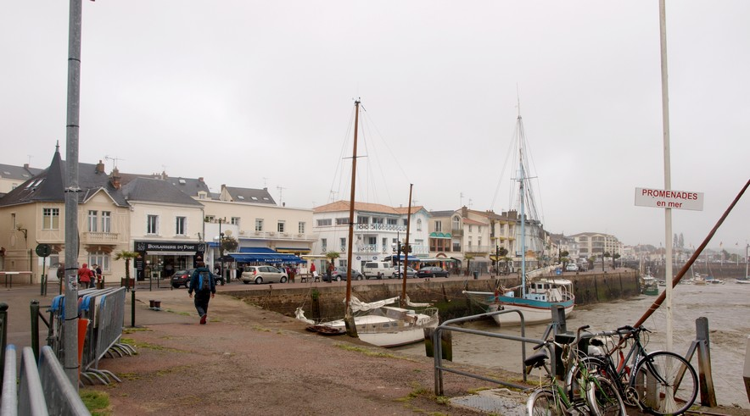
Le chemin des douaniers
Pornic Les quais

Slide 16
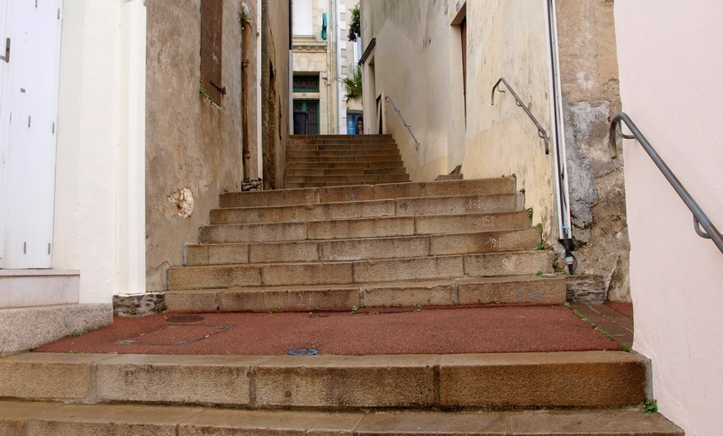
Le chemin des douaniers
Pornic

Slide 17
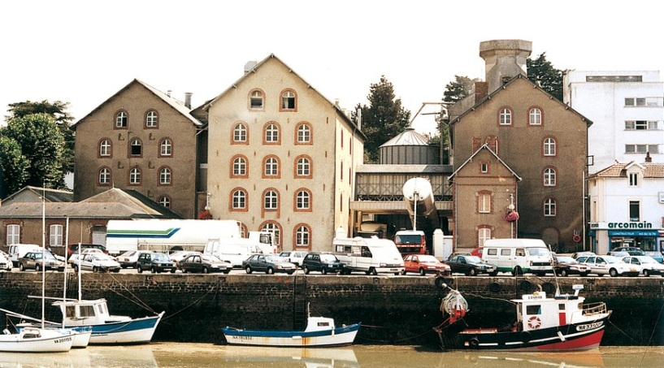
Le chemin des douaniers
Pornic le moulin

Slide 18
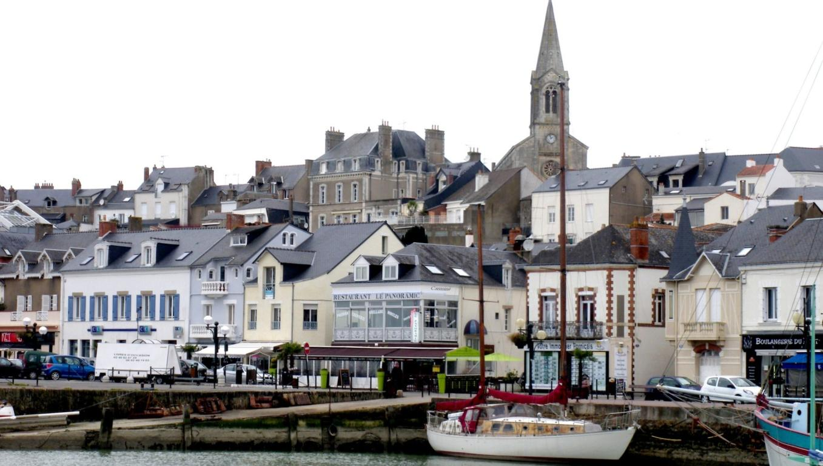
PORNIC

Slide 19
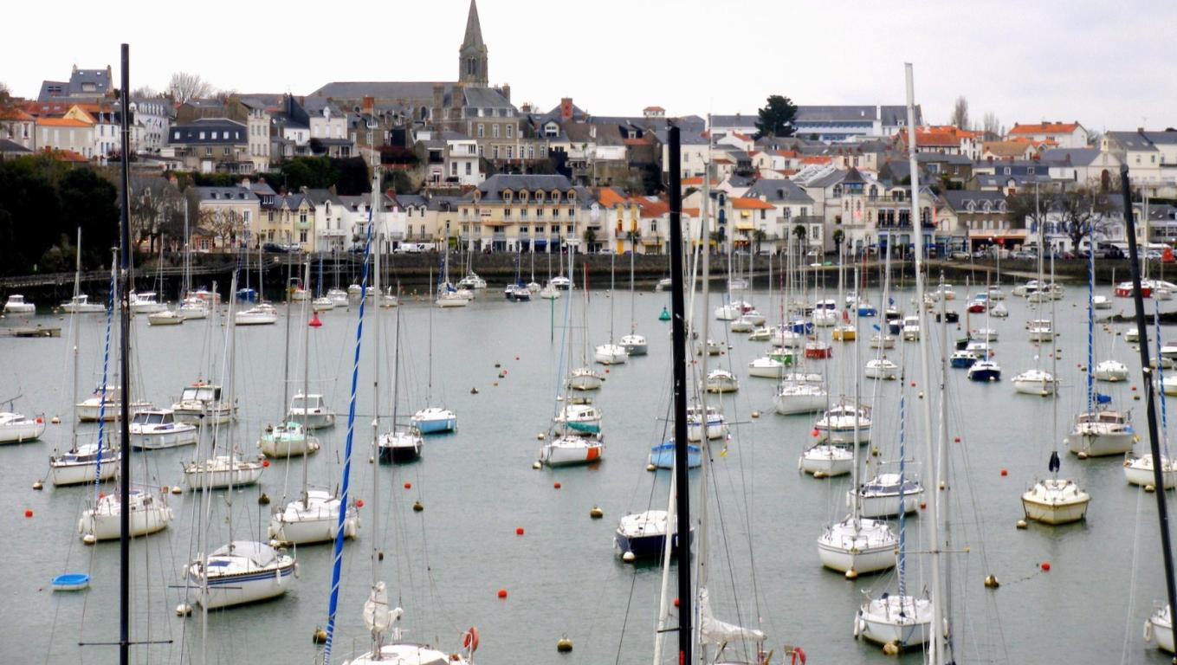
Pornic: port

Slide 20
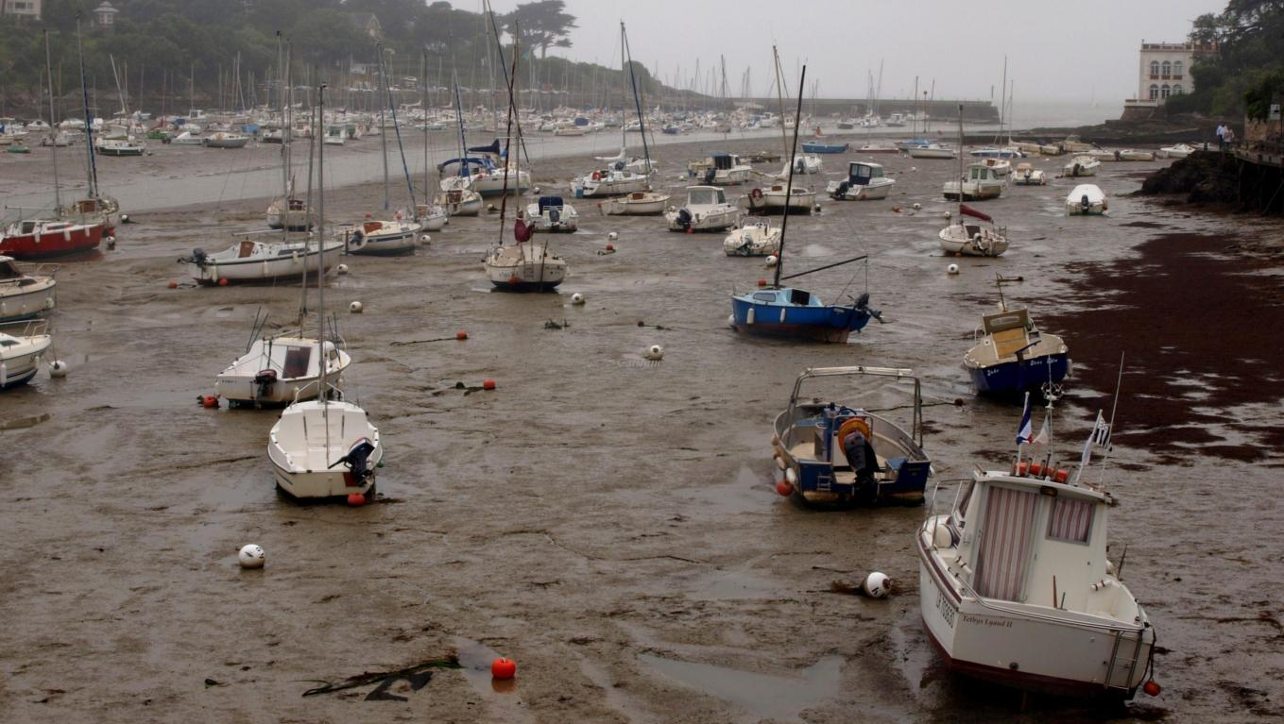
Le port en marré basse: Pornic

Slide 21
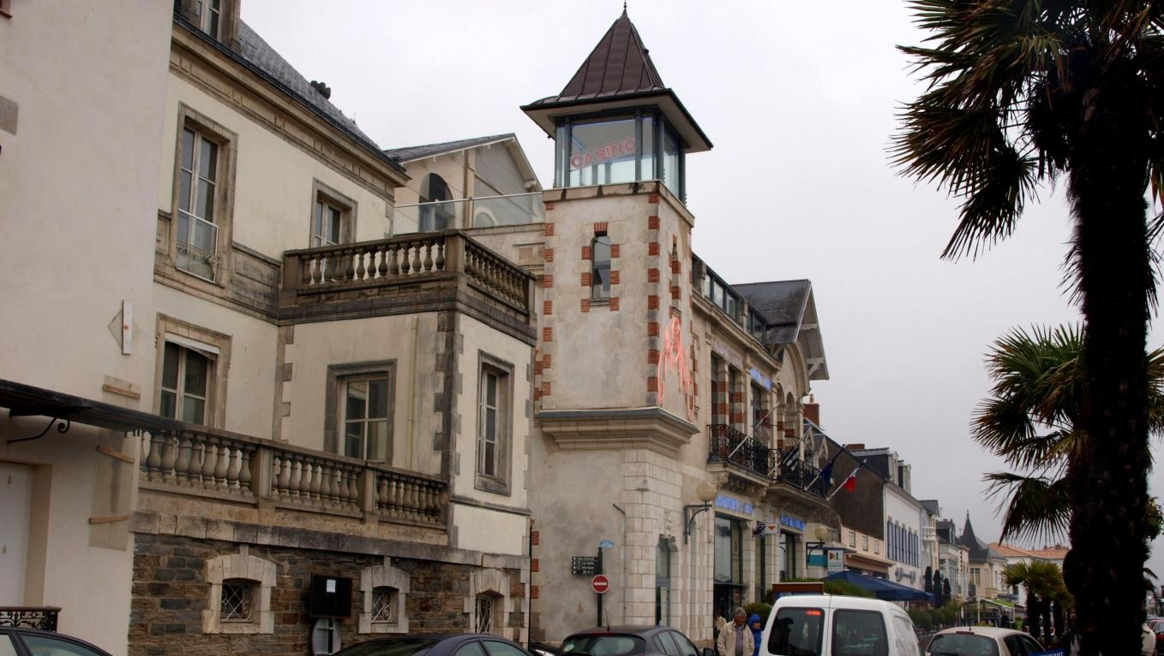

Slide 22
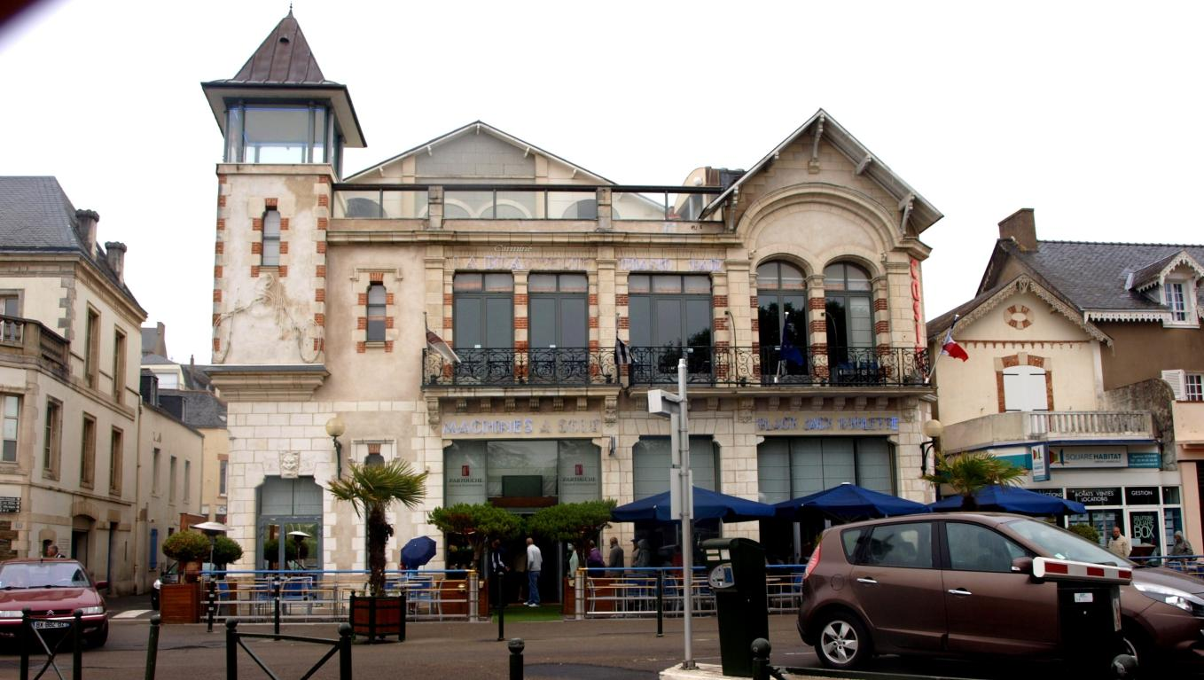
Le Casino

Slide 23
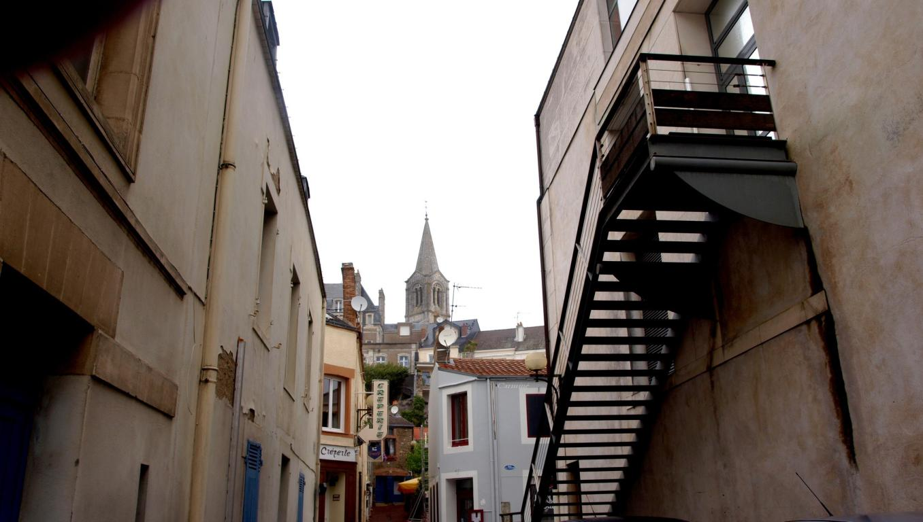
Le Pornic

Slide 24
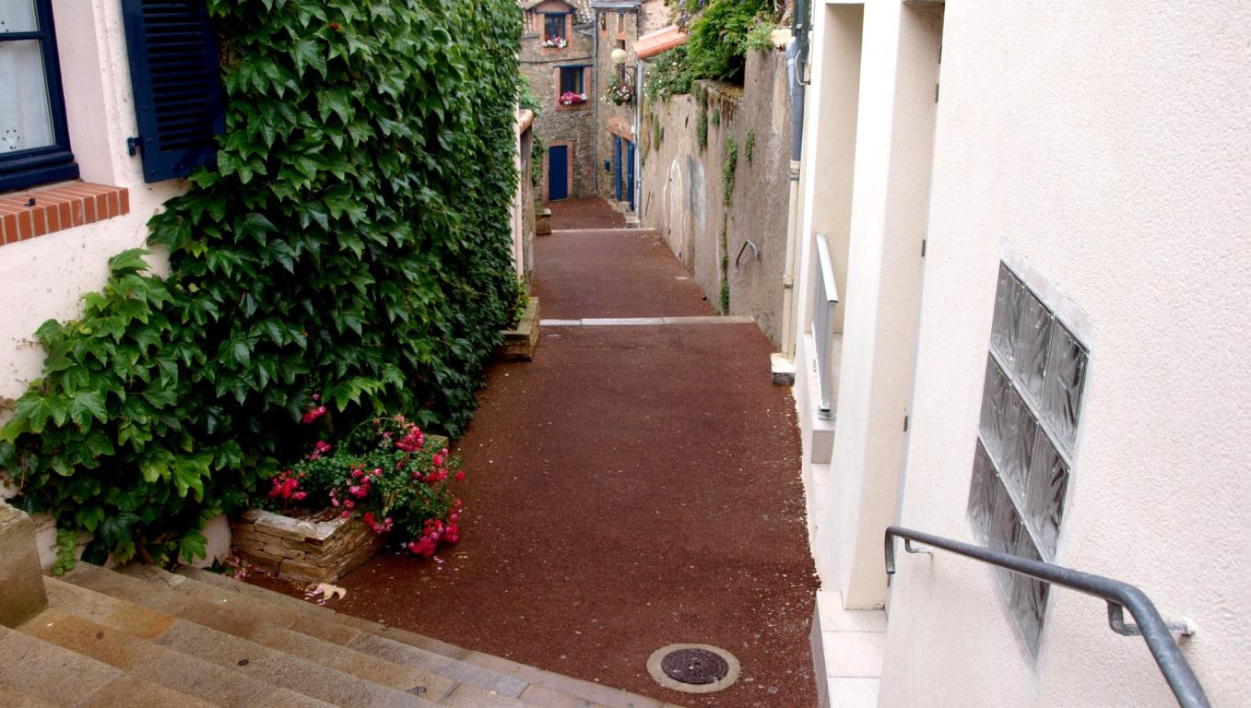
Pornic: Petite rue pour accéder a la ville haute

Slide 25
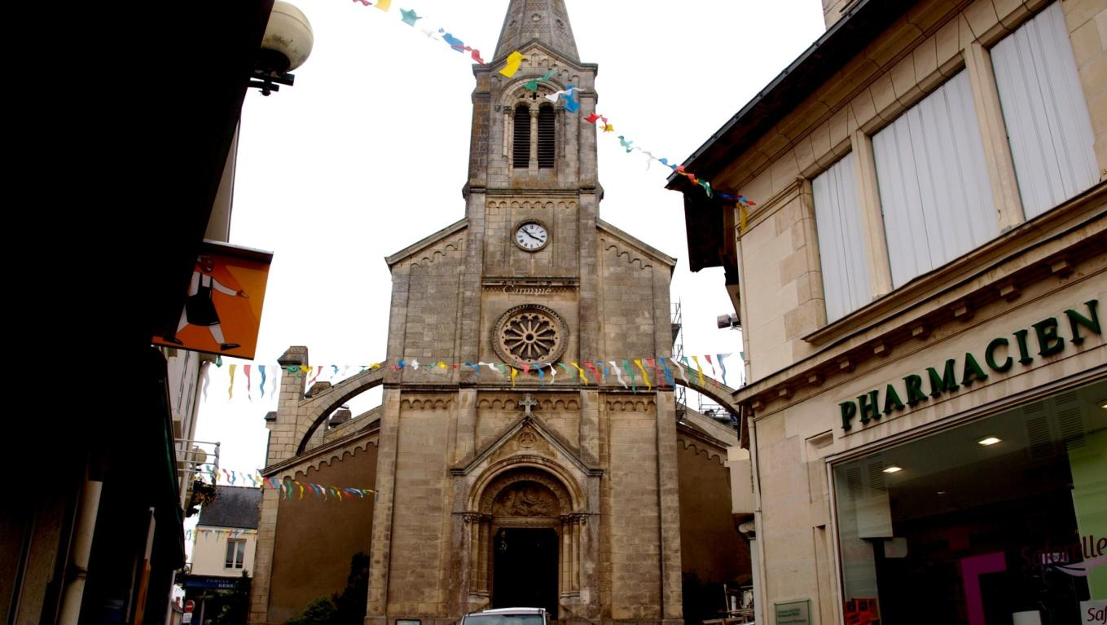
Eglise: Pornic

Slide 26
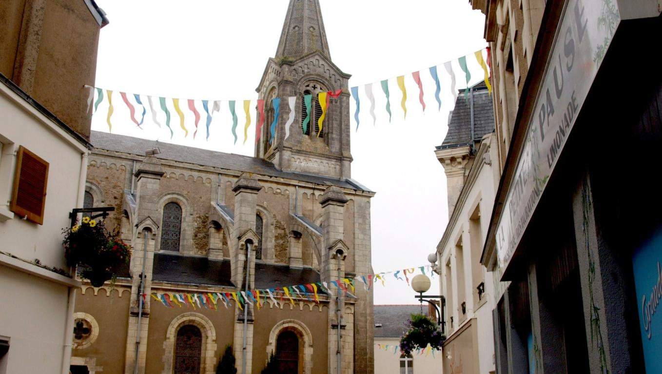
Eglise :Pornic

Slide 27
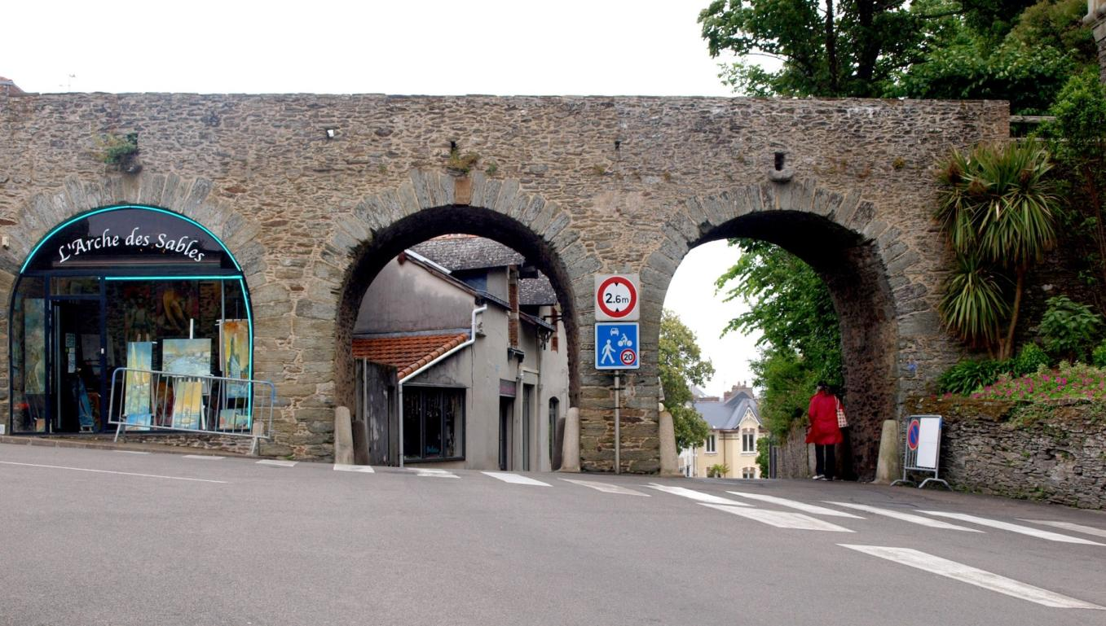
Les arches du châteaux

Slide 28
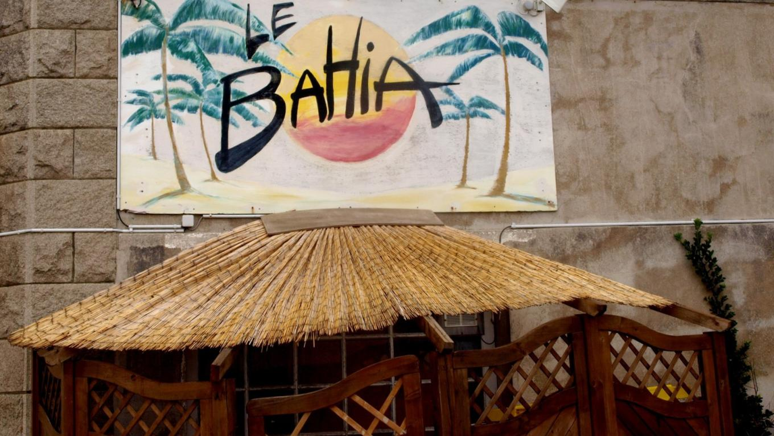
Un restaurant

Slide 29
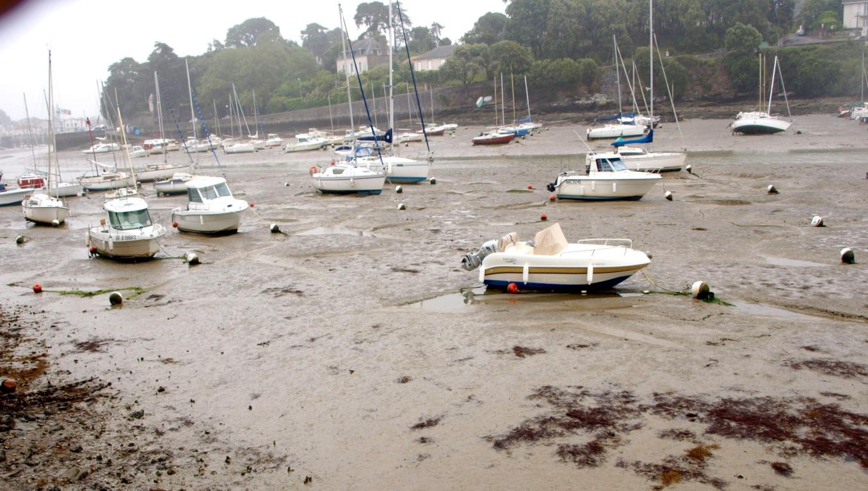
Pornic: Marée basse

Slide 30
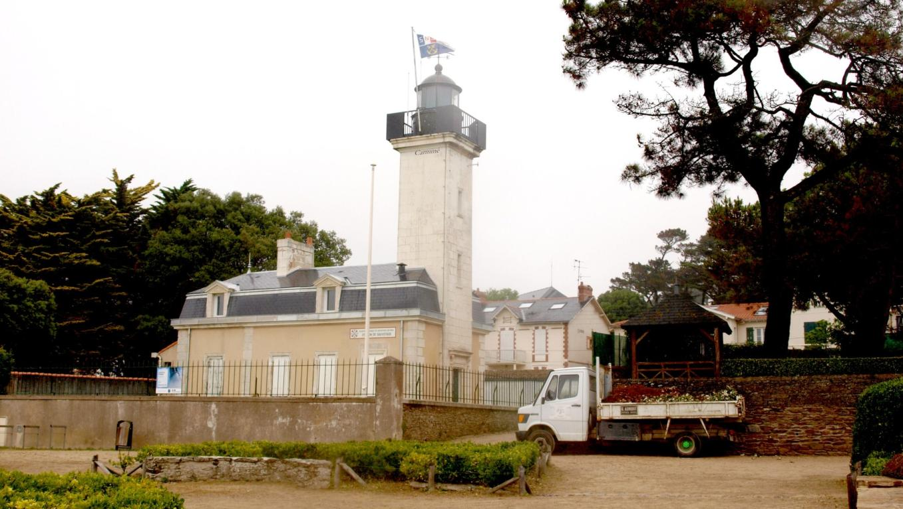
Le Phare du Pornic

Slide 31
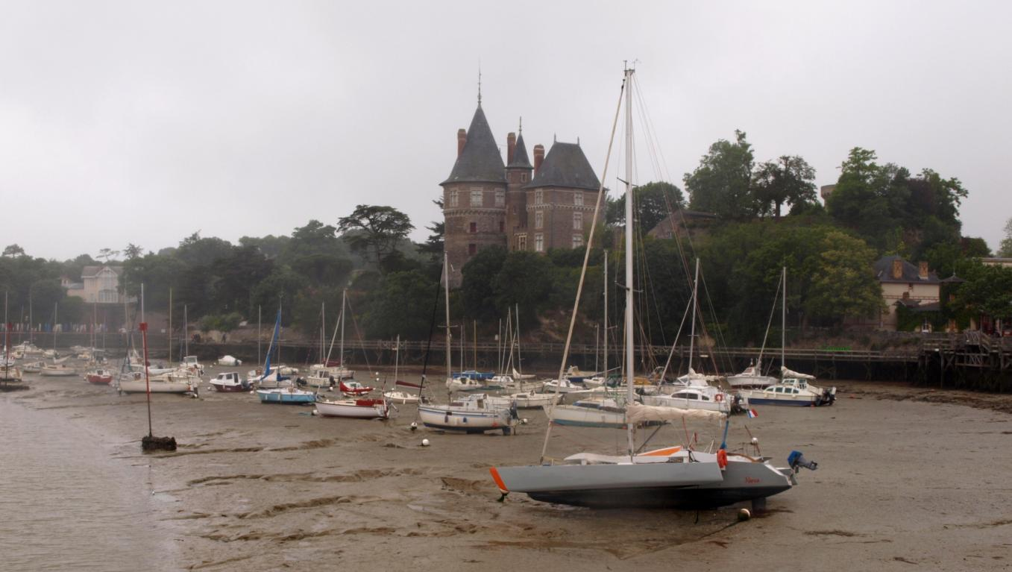
Le Châteaux: Barbe bleu: Pornic, en marée basse

Slide 32
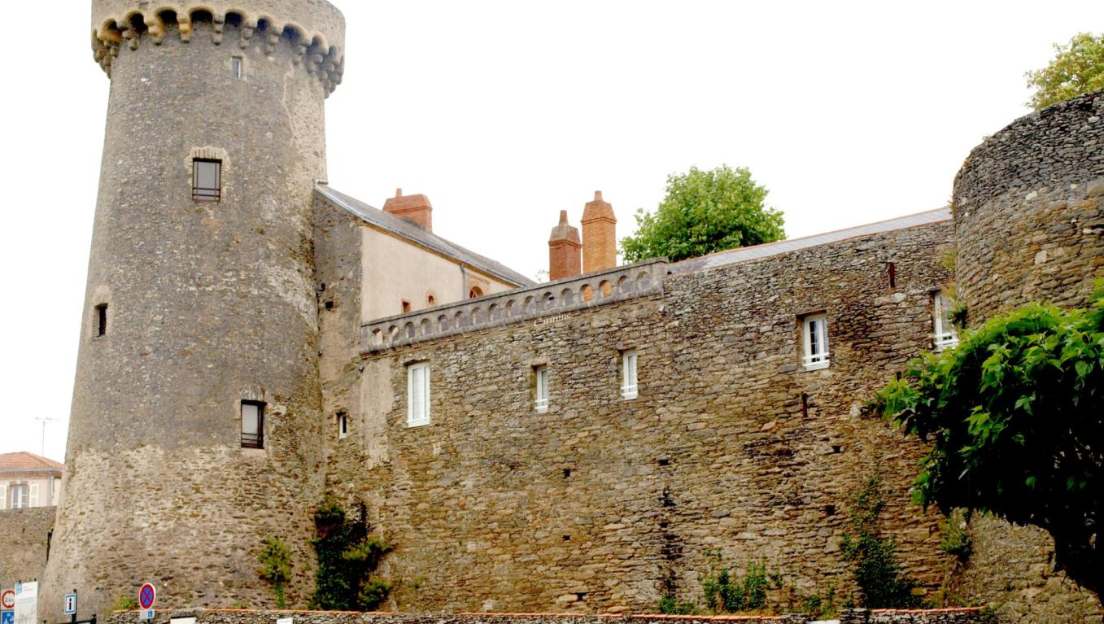
Le Châteaux: Barbe bleu, Pornic

Slide 33
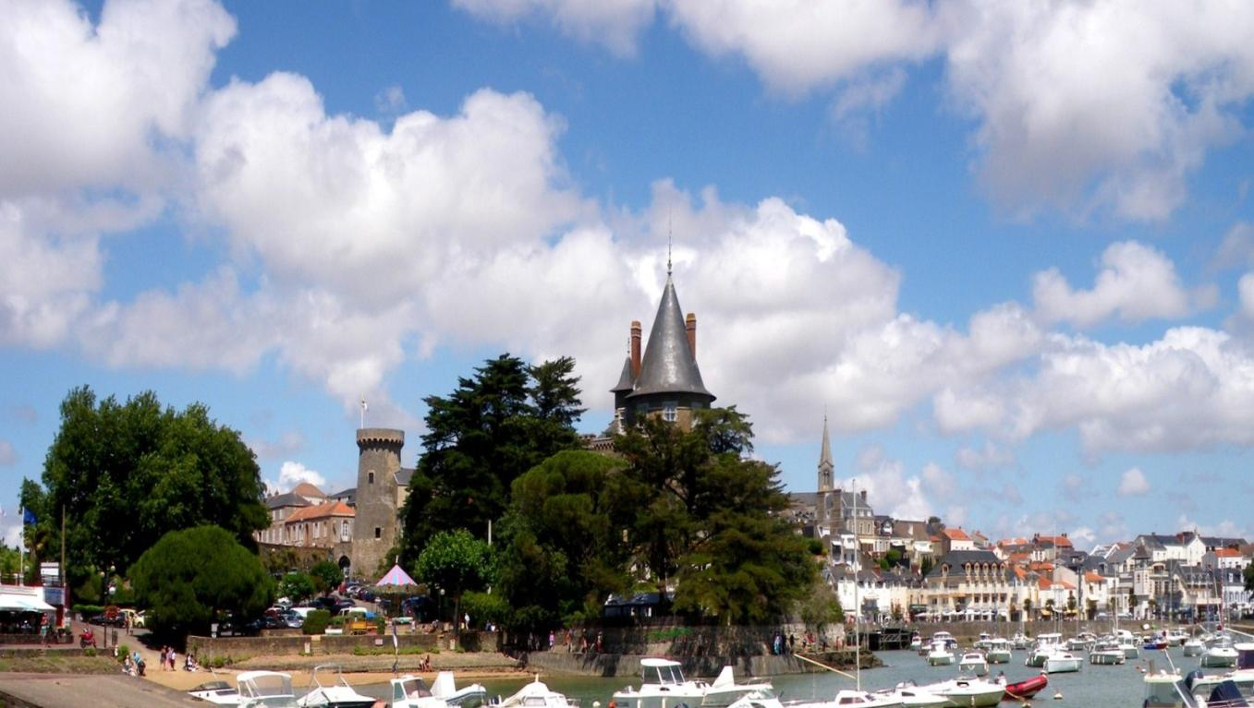
Le Châteaux: Barbe bleu, Pornic

Slide 34
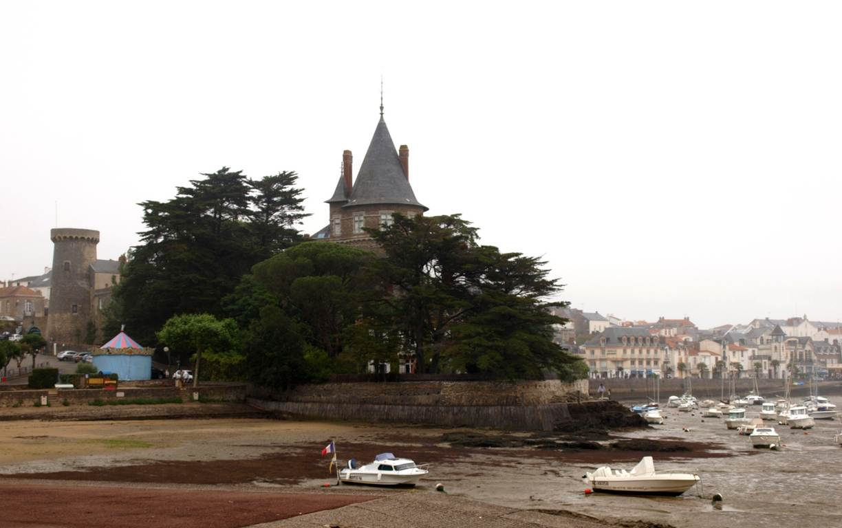
Le Châteaux: Barbe bleu, Pornic

Slide 35
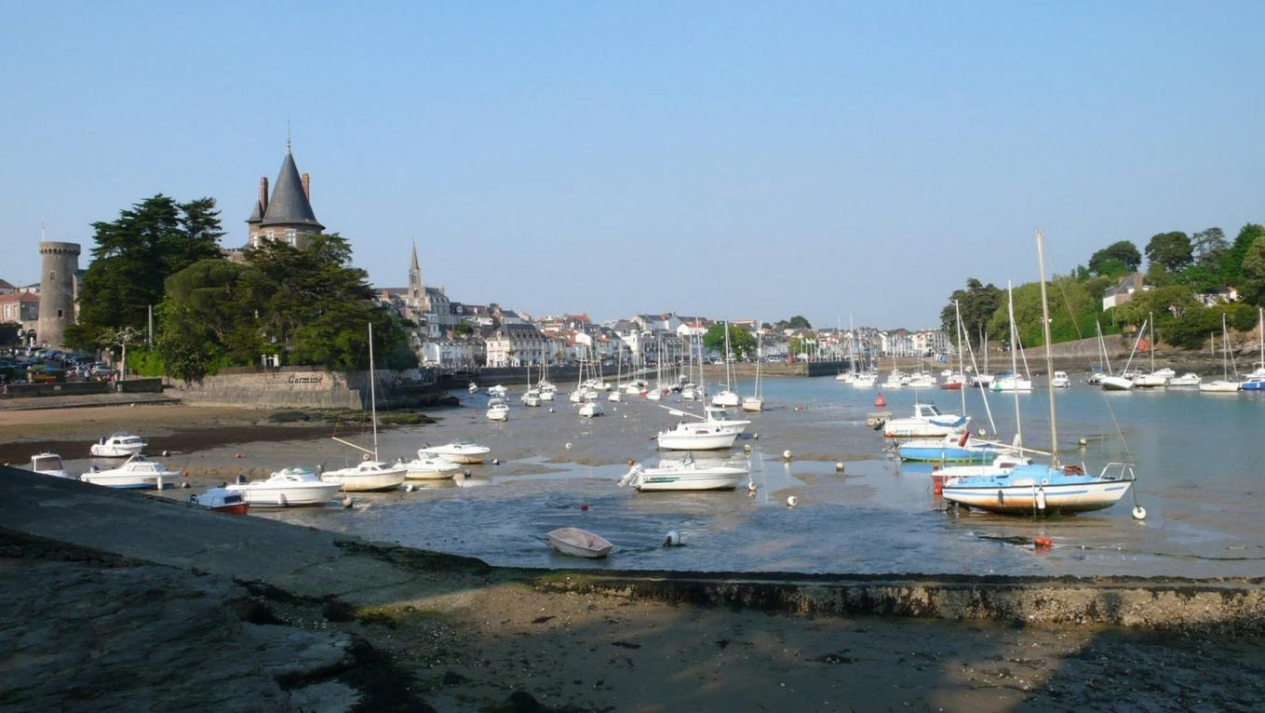
Le Châteaux: Barbe bleu, Pornic

Slide 36
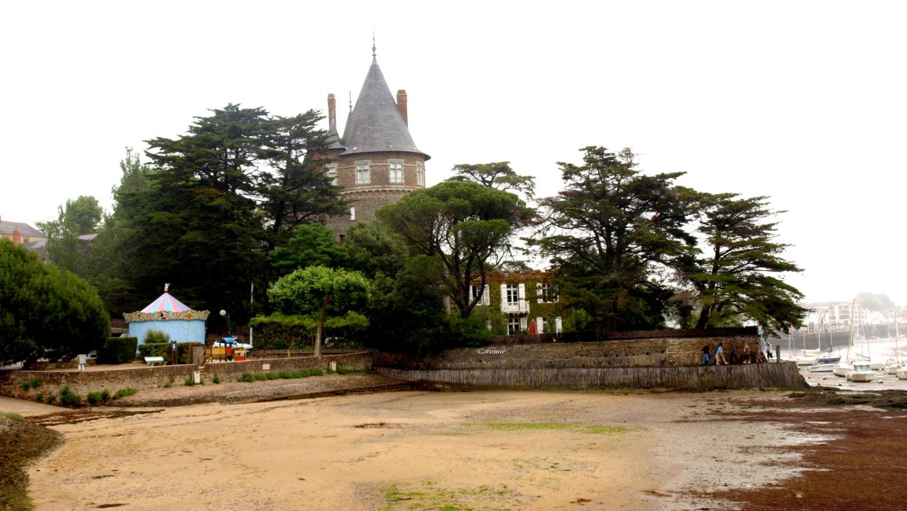
Le Châteaux: Barbe bleu, Pornic

Slide 37
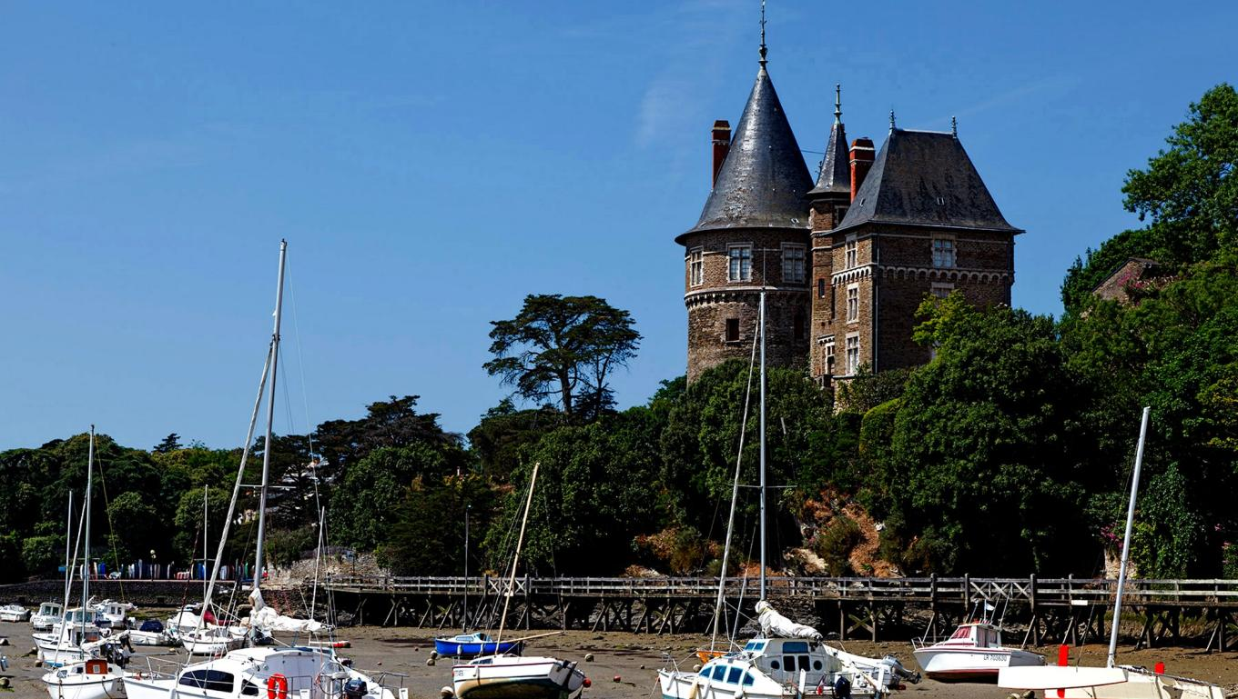
Le Châteaux: Barbe bleu, Pornic

Slide 38
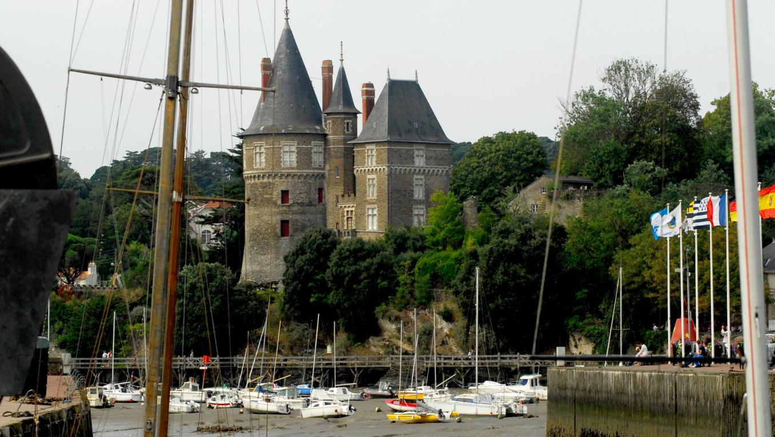
Le Châteaux: Barbe bleu, Pornic

Slide 39
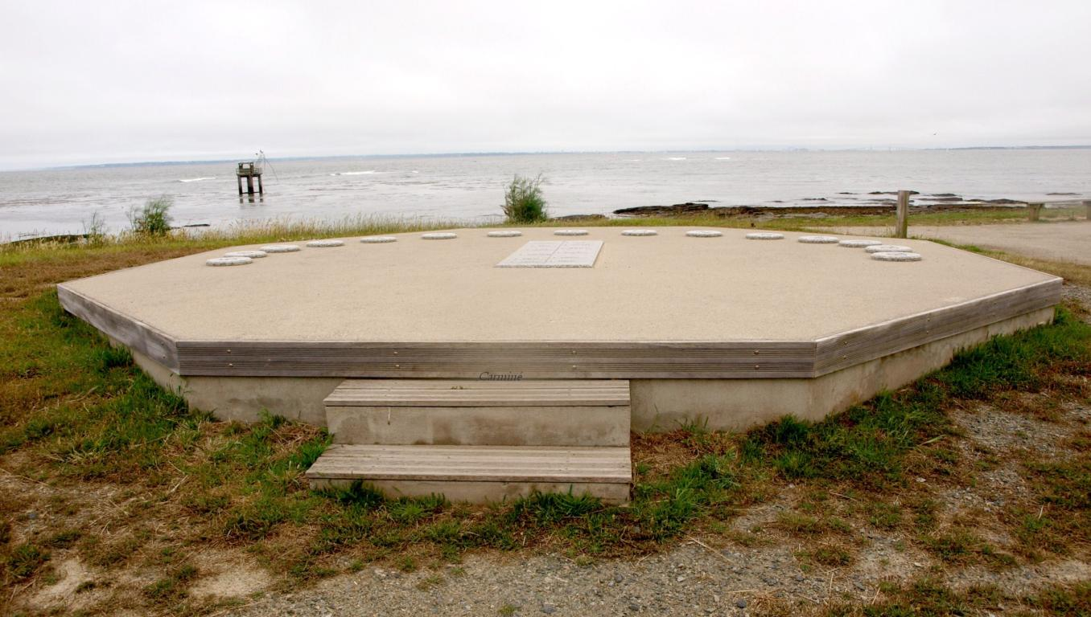


La Plaine-sur-Mer, La Tara, cadran solaire
Photo perso
Création Carminé
Bonne Journée Juillet 2012
carmifioren@gmail.com

